Slide 1


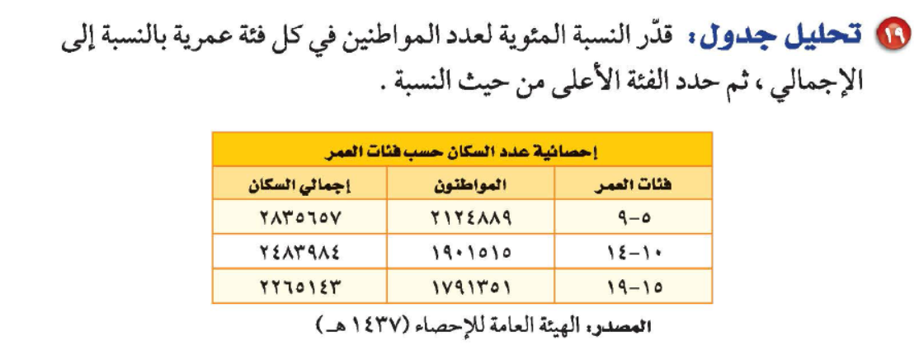

حل الواجب
@mimaalth

Slide 2


مهارة سابقة
@mimaalth

Slide 3
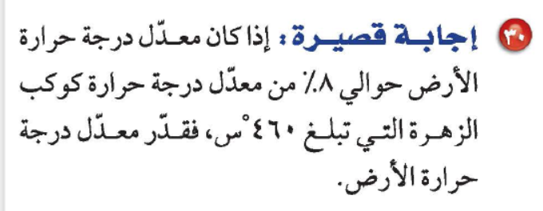
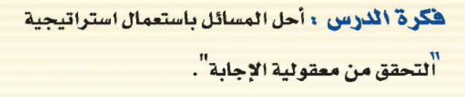
استراتيجية حل المسألة
درستي سابقاً النسبةالمئوية والتقدير : | استراتيجية التصفح : صـــ 157
ماذا تعلمت ؟
ماذاأريد أن أعرف؟ ؟
ماذا أعرف ؟
جدول التعلم
kwl
@mimaalth

Slide 4
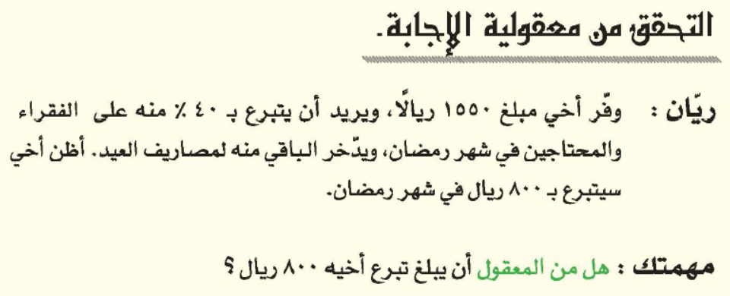
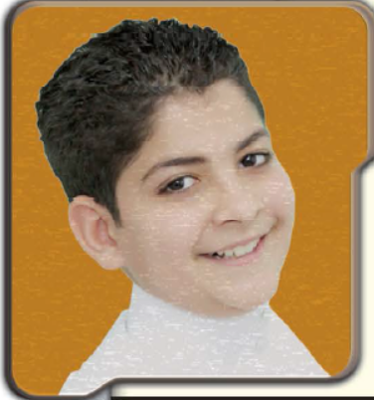
استراتيجية حل المسألة
157
@mimaalth

Slide 5

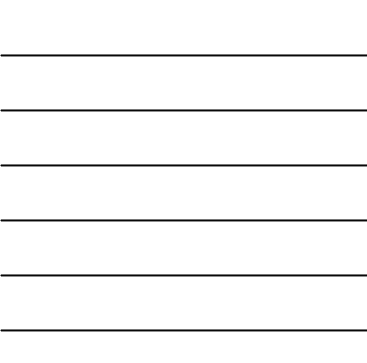
157
استراتيجية حل المسألة
@mimaalth

Slide 6

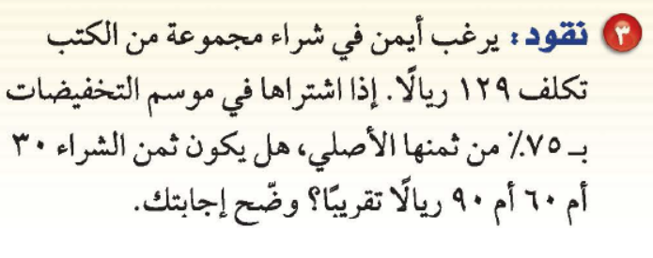

استراتيجية حل المسألة
158
@mimaalth

Slide 7
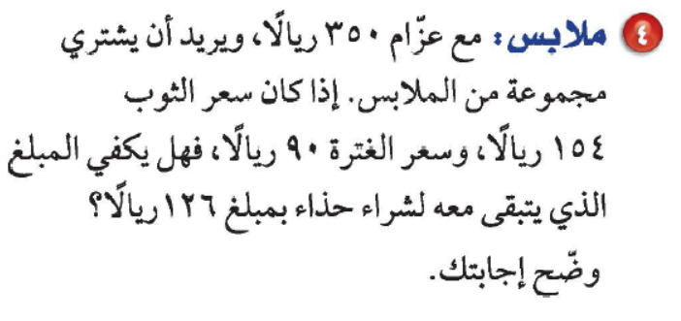
استراتيجية حل المسألة
Miau!
@mimaalth
158

Slide 8
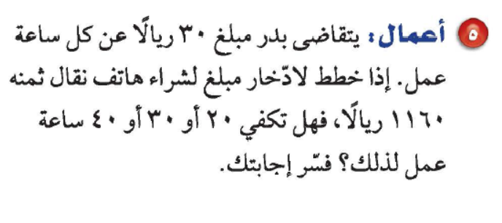
استراتيجية حل المسألة
@mimaalth

Slide 9
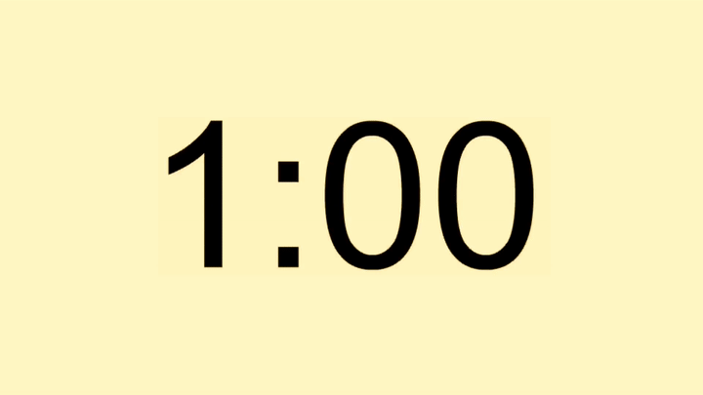
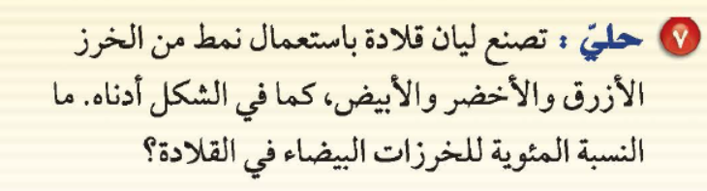
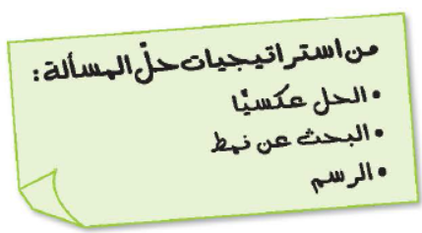

استرتيجية حل المسألة
@mimaalth
158

Slide 10
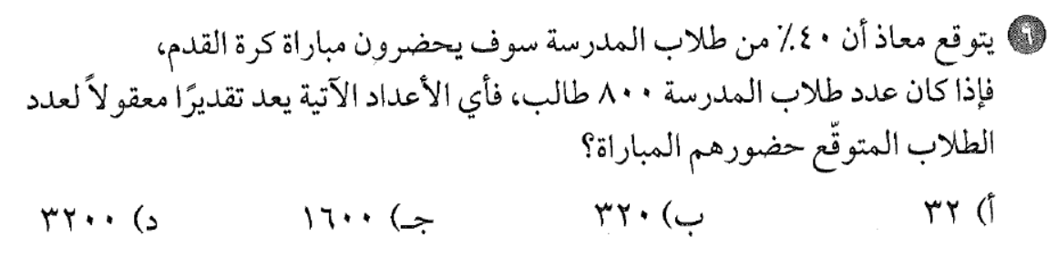
استراتيجية حل المسألة
دليل التقويم
@mimaalth

Slide 11



استراتيجية حل المسألة
الواجب :
في المنصة
@mimaalth

